Slide 1
Déserts médicaux et espérance de vie
18/03

Slide 2
Dans l’ensemble des résultats présentés ci-dessous, on se restreint aux 12042 communes pour lesquelles nous avons au moins 1 décès par an entre 2015 et 2019 (sinon impossible d’exploiter des variations intra-communales de l’âge moyen de décès).
Il peut même être mieux d’imposer une restriction supplémentaire sur le nombre de décès par an (par exemple ne retenir que les communes avec au moins 5 décès par an) pour éviter que les estimations ne soient trop bruitées, mais cela se fait au prix d’une réduction de l’échantillon (par exemple, seules 5693 communes ont au moins 5 décès par an).

Slide 3
Décomposition de la variance
Variance | Âge moyen décès | APL | Densité médicale
Between | 51.45 | 1.44 | 0.84
Within | 63.64 | 0.06 | 0.06
Totale | 115.09 | 1.50 | 0.90
Part within | 55% | 4% | 7%
≥ 1 décès/an
(12042 communes)
Variance | Âge moyen décès | APL | Densité médicale
Between | 26.45 | 1.38 | 0.66
Within | 8.78 | 0.05 | 0.06
Totale | 35.24 | 1.44 | 0.73
Part within | 25% | 4% | 9%
≥ 5 décès/an
(5693 communes)

Slide 4
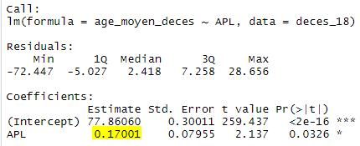
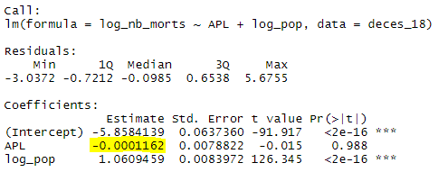
Cross-section sans covariables (2018)

Slide 5
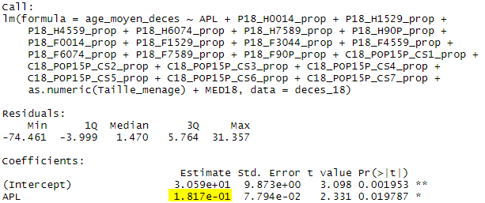
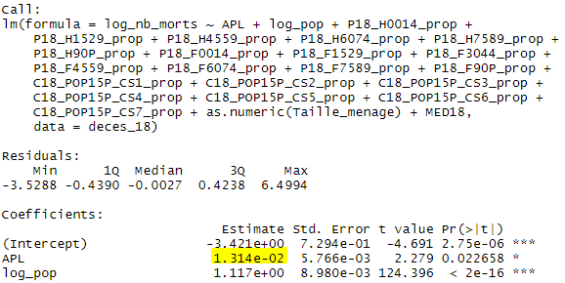
Cross-section avec covariables (2018)

Slide 6
Bilan cross-section
Signe cohérent pour l’âge moyen de décès, mais risque de variable inobservable
Signe incohérent pour le nombre de morts : peut être dû au fait que là où l’APL est + élevée, il y aussi + de structures de santé prenant en charge les malades en fin de vie: problème vient du fait que les données recensent le lieu de décès, et non le lieu de vie de la personne décédée. Cette hypothèse semble vérifier par la magnitude du coefficient associé au log de la population (1,12): en contrôlant pour la structure de la population, on s’attendrait à ce qu’une augmentation de 1% de la population conduise à une augmentation de 1% du nombre de décès. Or, on observe qu’une augmentation de 1% de la population conduit à une augmentation de 1,12% du nombre de décès, suggérant que lorsque la taille de la commune augmente, elle est plus susceptible d’accueillir des malades en fin de vie (dans les centres hospitaliers par exemple), ce qui conduit à une augmentation plus rapide du nombre de morts.

Slide 7
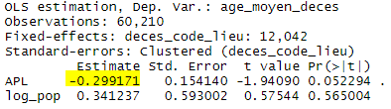
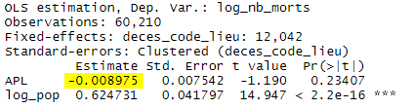
Panel sans covariables (seulement log pop)

Slide 8
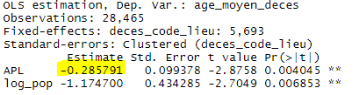
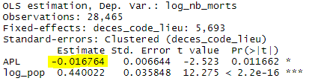
Panel sans covariables (≥ 5 décè/an)

Slide 9
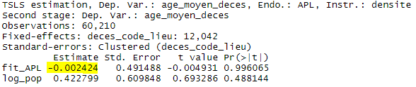
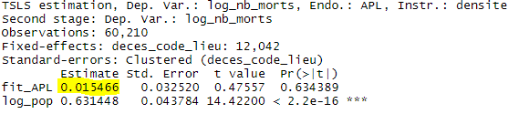
Panel avec APL instrumenté par densité

Slide 10
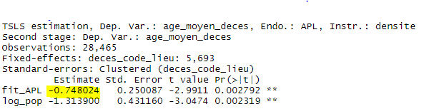
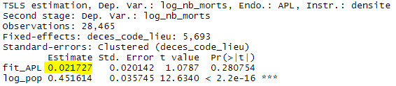
Panel avec APL instrumenté (≥ 5 décè/an)

Slide 11
Bilan panel
Signe incohérent pour l’âge moyen de décès: pour une même commune, on trouve que lorsque l’APL augmente, l’âge moyen de décès diminue. Cela est encore plus marqué lorsqu’on instrumente, donc le problème ne semble pas venir de l’endogénéité de l’APL (bien que le F-test du 1st stage soit assez faible: 5,3 ➔ risque d’instrument faible)
Peu de significativité pour le log du nombre de morts

Slide 12
Modèles de panel à l’échelle des territoires de vie santé (TVS)
Pour pallier au problème qui nous semble se dégager de nos analyses, on décide changer de stratégie :
- on prend comme unité d’observation le Territoire Vie-Santé, aggrégat de communes autour d’un pôle d’équipements et de services. Il s’agit de l’unité de référence utilisée pour les politiques incitant les médecins à s’installer en zone sous-dense. On retient la définition des TVS en fonction des communes établie en 2019, et qui présente 2 842 TVS pour 32 705 communes.
- On passe à une période plus importante (2004-2019), soit 16 périodes, ce qui nous permet de capturer davantage la dynamique étudiée.

Slide 13
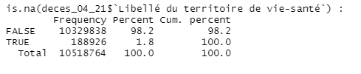
Modèles de panel en utilisant le nombre de médecins sur 18 périodes (2004-2021) Gestion des valeurs manquantes 1/2
1.8% des observations de décès appartiennent à des communes qui ne peuvent aps être rattachées aux TVS, on décide de les supprimer en faisant l’hypothèse qu’elles sont missing at random

Slide 14
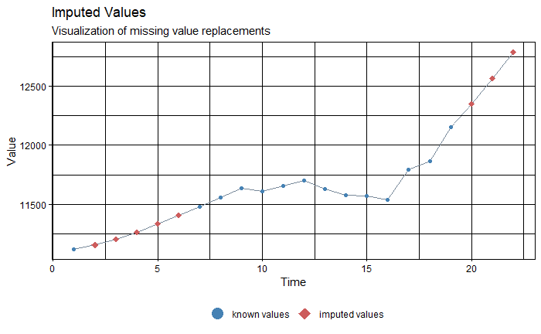
Gestion des valeurs manquantes pour la population à l’échelle du territoire de vie santé
Figure: Imputation de la population totale à l’échelle du territoire de vie santé de Marolles-en-Brie (TVS 94 048)
On a testé différentes procédures d’imputation pour les séries univariées (Kalman Smoothing, moving average, Arima State-space, interpolation linéaire).
Etant donné le fait qu’il nous manque des données pour plusieurs périodes consécutives, on a décidé d’imputer les données par interpolation, en utilisant la procédure de smoothing de Kalman

Slide 15
Décomposition de la variance, en prenant le TVS comme groupe
Variable | Variance totale | Between | Within | Part within
Âge moyen de décès | 25.757 | 21.343 | 7.985 | 0.310
Densité médicale | 0.1160 | 0.108 | 0.0206 | 0.177
≥ 5 décès/an
(2 830 TVS)

Slide 16
Modèles à effets fixes à l’échelle du TVS, standard error clusterisées à l’échelle du TVS
 | Âge moyen décès Modèle = pooled OLS | (2)log_nb_morts Modèle = pooled OLS | (3) Âge moyen décès n = 2830, T = 1-18 Within | (4)log_nb_morts n = 2830, T = 1-18 within
Densité (nb_médecins*1000/pop_totale) | 1.808*** (0.0695) | 0.5271 *** (0.0099) | -0.5357*** (0.0939) | 0.048693*** (0.0064224)
Log_pop | -0. 810 *** (0.029952) | 1.1361*** (0.0045) | 14.299*** (0.2809) | 1.03976*** (0.02040)
Adjusted-R2 | 0.0268 | 0.59839 | -0.0014 | -0.005

Slide 17
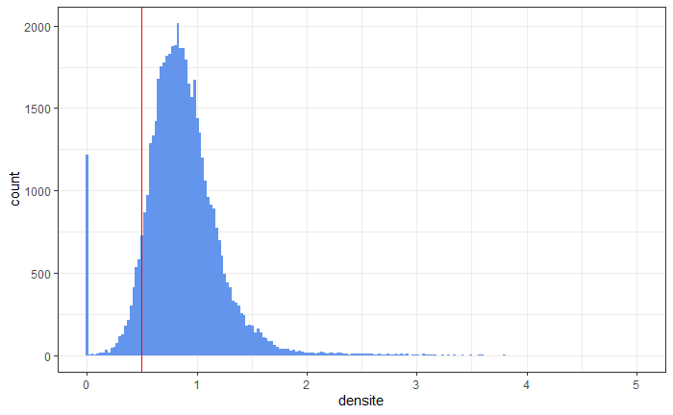
Calcul d’un proxy de l’APL (indicatrice de commune sous-dense à l’échelle du TVS)
L’Irdes et la DREES retienne le seuil d’une accessibilité inférieure à 2,5 consultations par an et par habitant pour définir une commune sous dense, ce qui représente 8% des communes en 2017.
On décide donc de définir une commune sous-dense comme tout commune dont la densité médicale est inférieure à 0.5039

Slide 18
On remplace la variable de densité par l’indicatrice d’une commune sous-dense
 | Âge moyen décès Modèle = pooled OLS | (2)log_nb_morts Modèle = pooled OLS | (3) Âge moyen décès n = 2830, T = 1-18 Within | (4)log_nb_morts n = 2830, T = 1-18 within
Indicatrice de commune sous-dense | -3.337507*** (0.086862) | -0.3318*** (0.01285) | 0.1897 (0.1165) | -0.015719 (0.0113)
Log_pop | -0.879*** (0.031625) | 1.140*** (0.00467) | 14.4605 *** (1.8270) | 1.024*** (0.1368)
 | Adj. R2: 0.04366 | Adj. R2: 0.58051 | RMSE: 2.73795 Adj. R2: 0.689342 Within R2: 0.061196 | RMSE: 0.198879 Adj. R2: 0.967151 Within R2: 0.057277

Slide 19
Ajout des variables de contrôle
BPE

